Slide 1


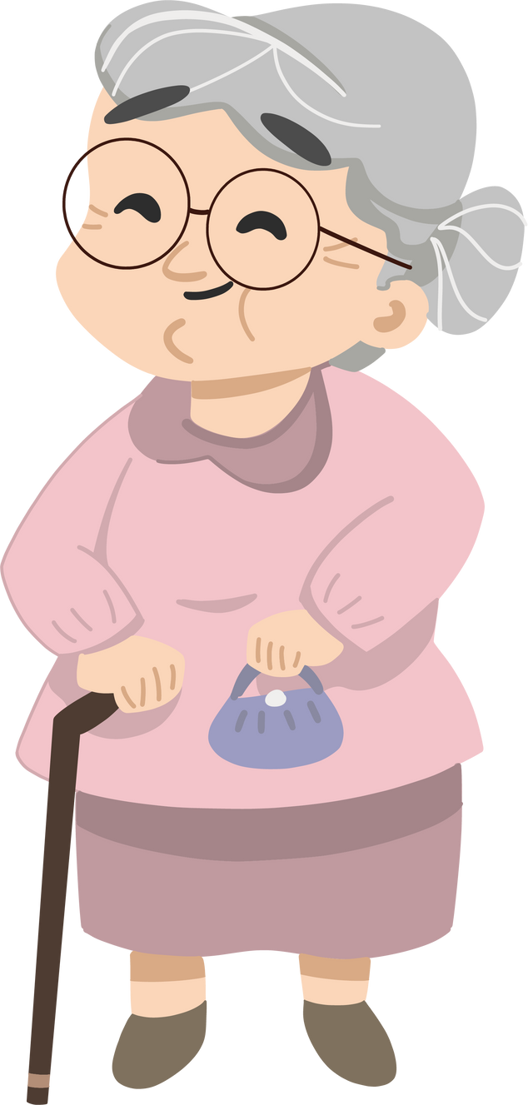


Slide 2


Slide 3
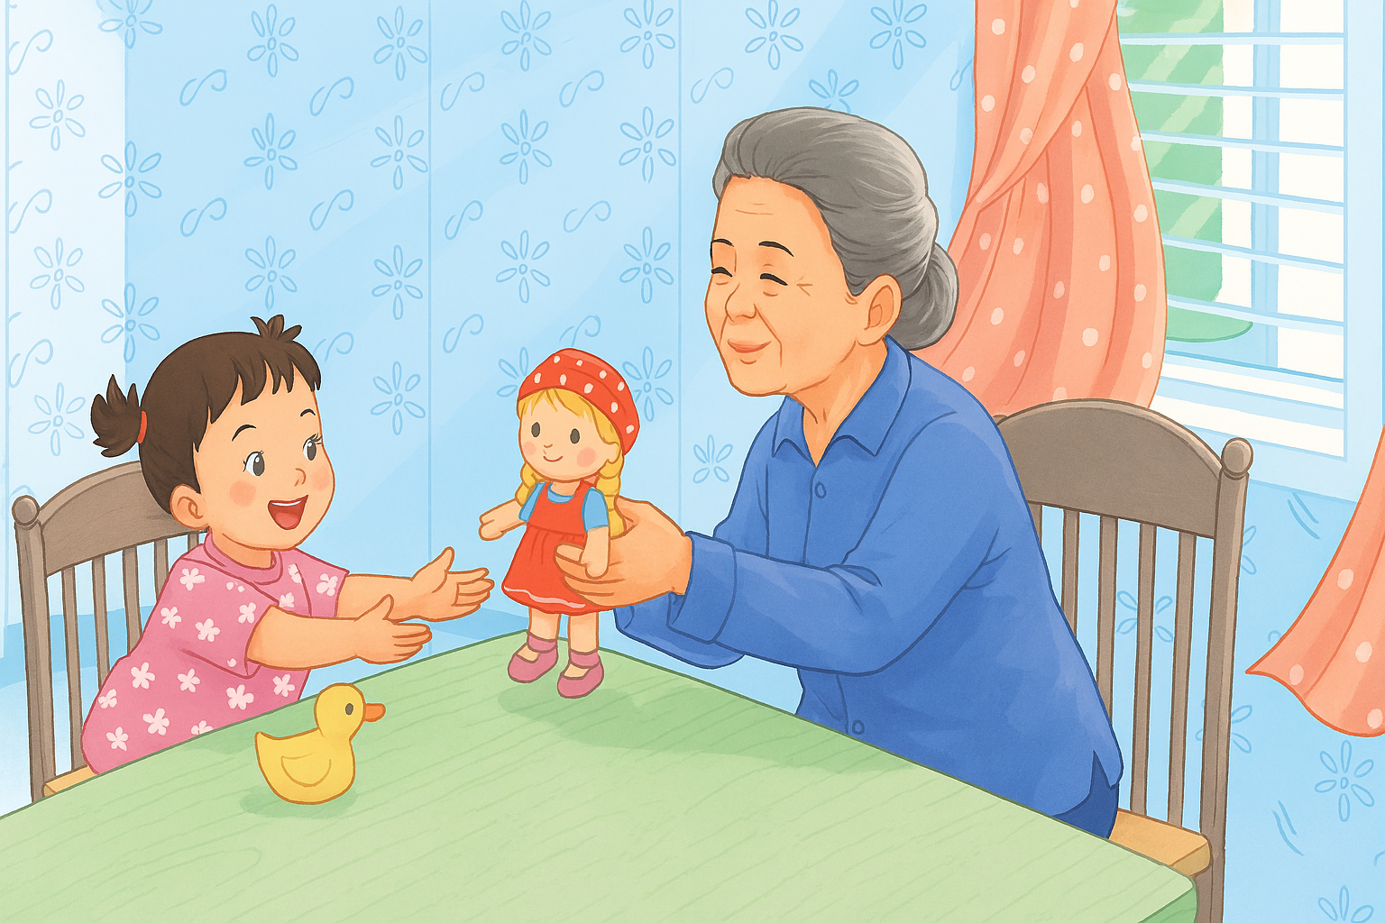
Bà cho bé búp bê.

Slide 4


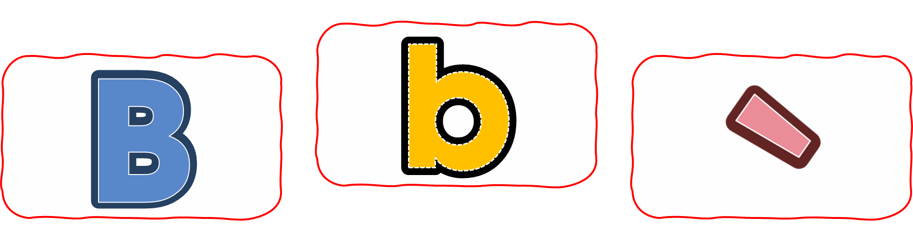

Slide 5

2
Đọc
B
b
b
a
b
a
b
a
b
a

Slide 6

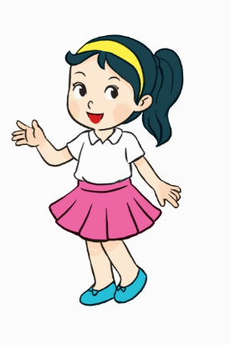

Hãy tạo tiếng có âm b
M: ba
b
a
ba

Slide 7
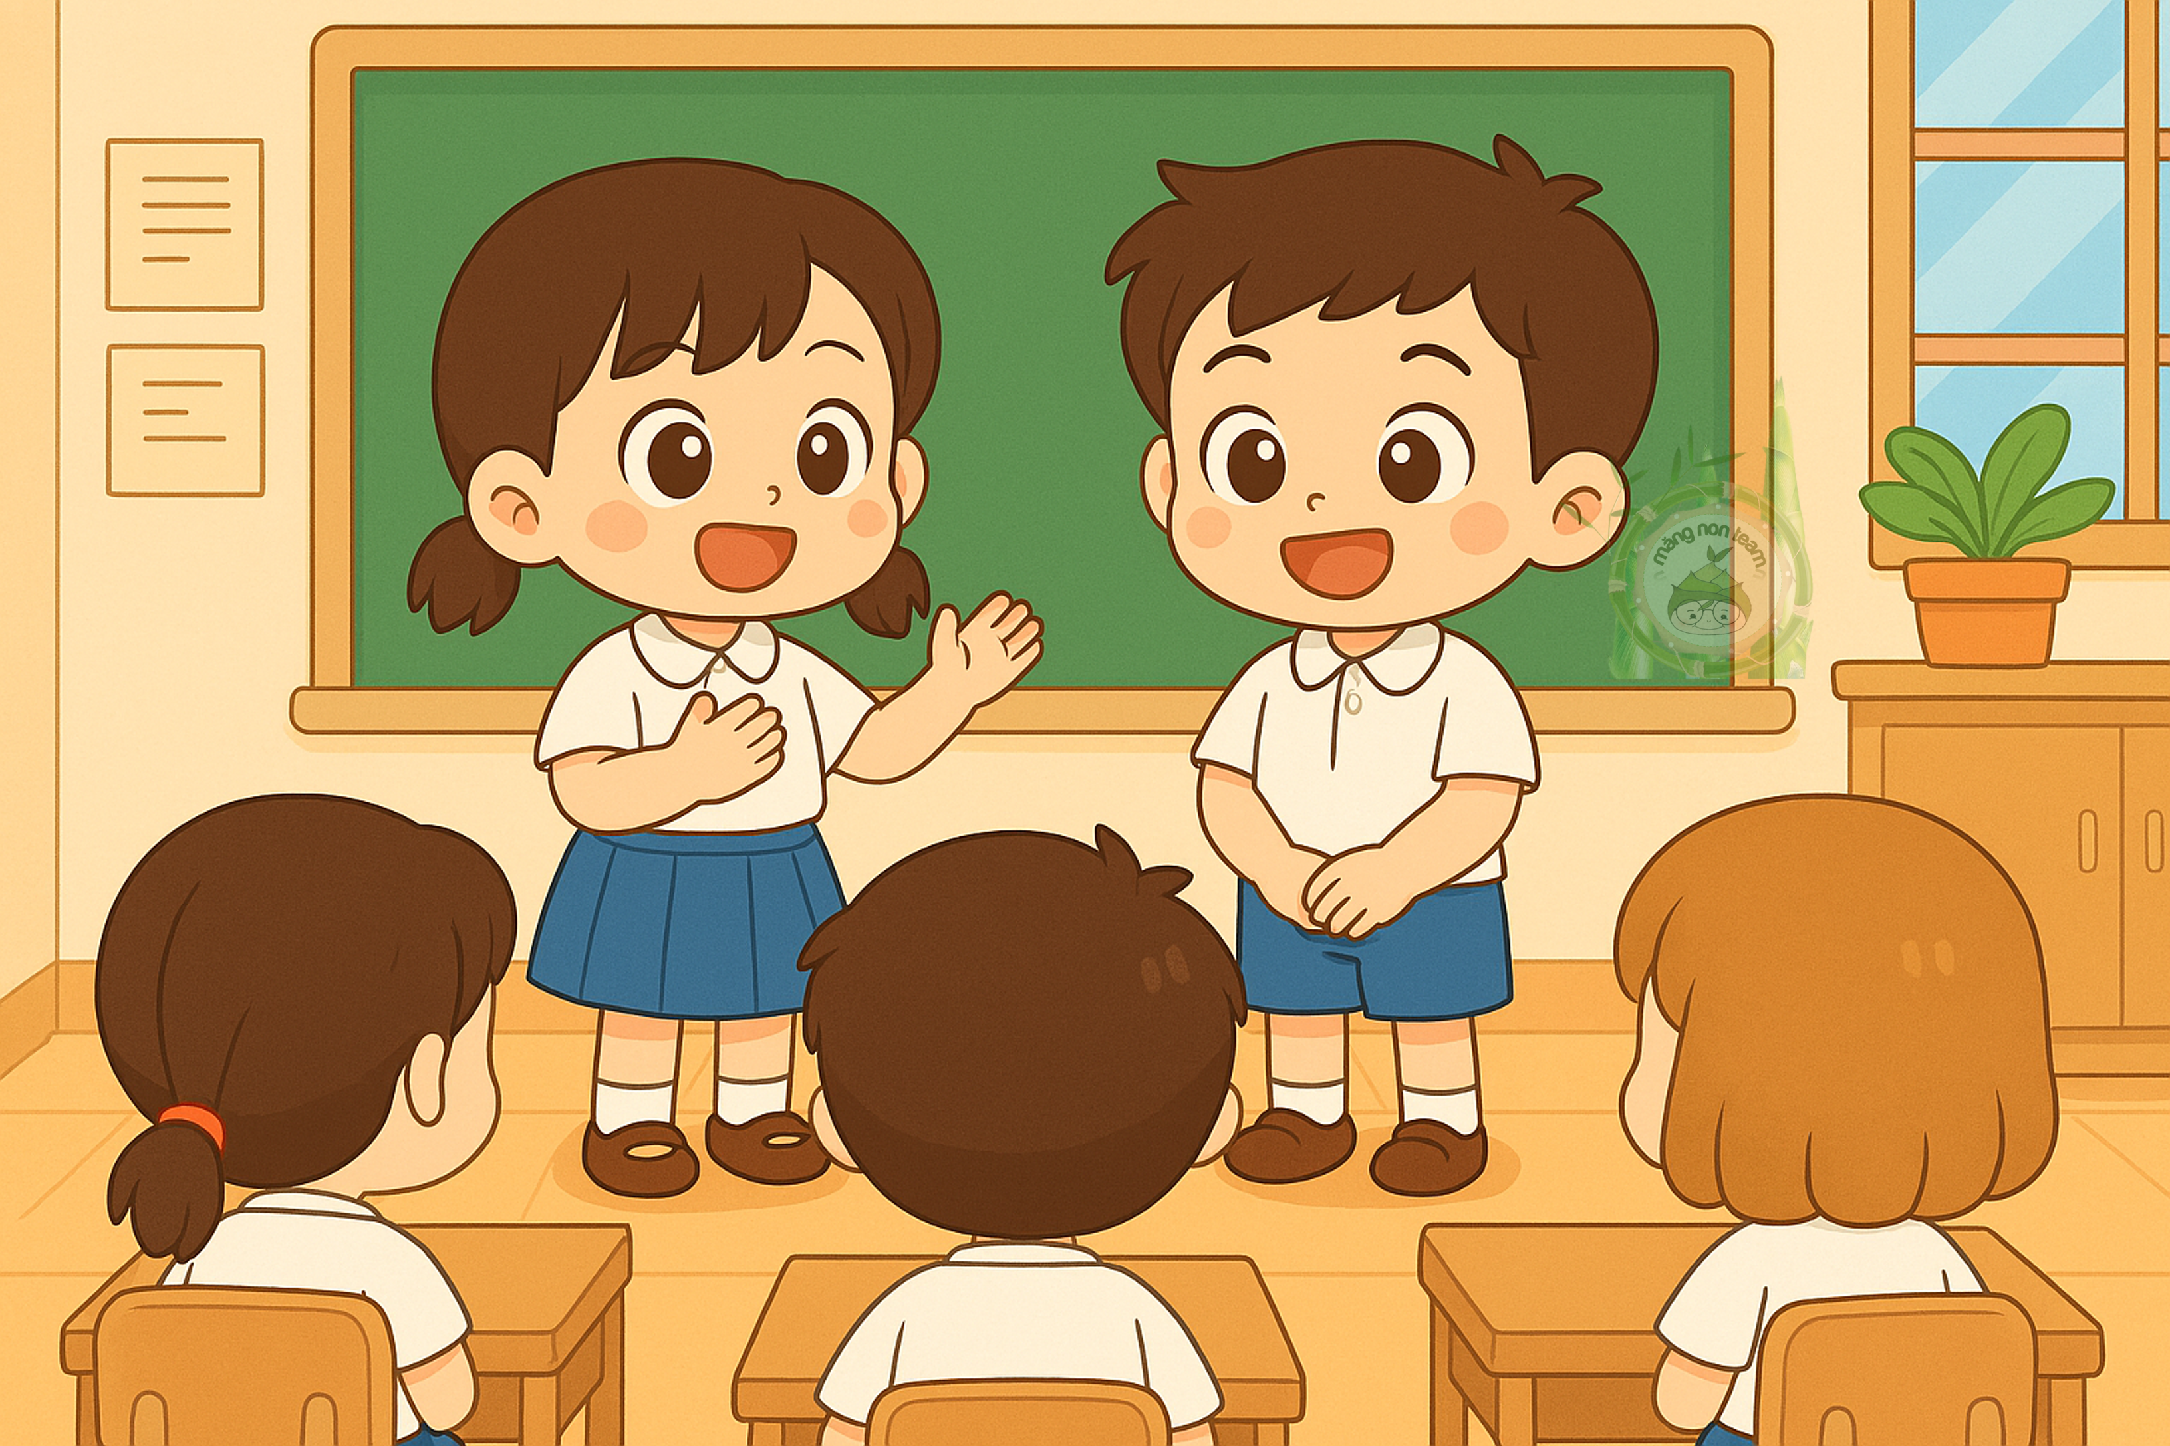


Slide 8
Hãy tạo tiếng có âm b
b
a
ba
b
a
bà

